Slide 1
CM7 – Le christianisme dans un Empire polythéiste (Ier – début IVe s.) partie II
L’essor malgré les persécutions
L1 Théologie 2024-25 UE 103 EC1 Histoire de l’Église ancienne
Jeudi 14 novembre 2024
Dr Sophie Laribi Glaudel

Slide 2


Slide 3
La notion d’hérésie
αἱρέω
→ αἵρεσις

Slide 4
I. La diversité des christianismes depuis l’époque apostolique

Slide 5
L’époque apostolique
théosébei
christianoi, nazôréens
apostolos

Slide 6
Jacques le Juste/le Mineur
Pierre, Kephas
Halakha
Étienne, stéphanos
Paul

Slide 7
2. Genèse des hérésies et naissance de la théologie
A. Le gnosticisme et les mouvements qu’il inspira
Irénée de Lyon, Contre les Hérésies, vers 180/185
Tertullien, Contre les Valentiniens
Épiphane de Salamine, Panarion (IVe s.)
Théodoret de Cyr

Slide 8
Pistis Sophia
Livre du grand Traité initiatique

Slide 9
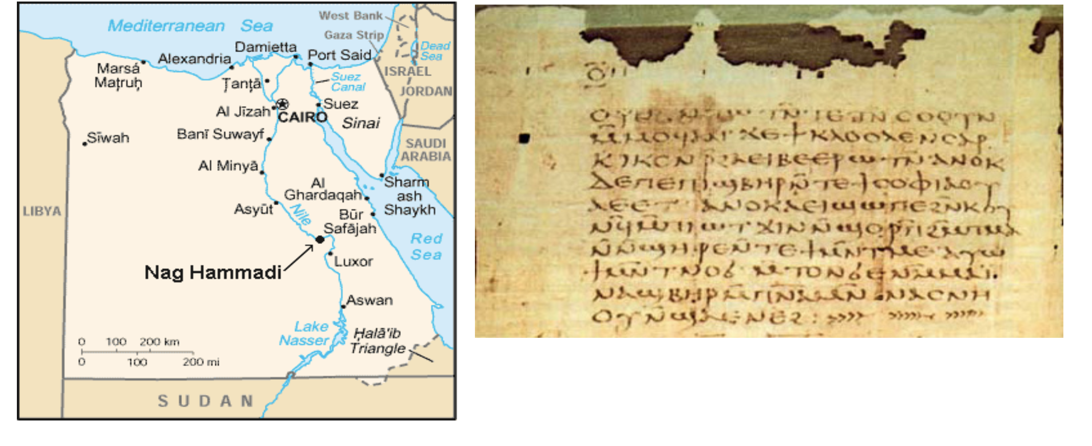
Les codices de Nag Hammadi, Égypte

Slide 10
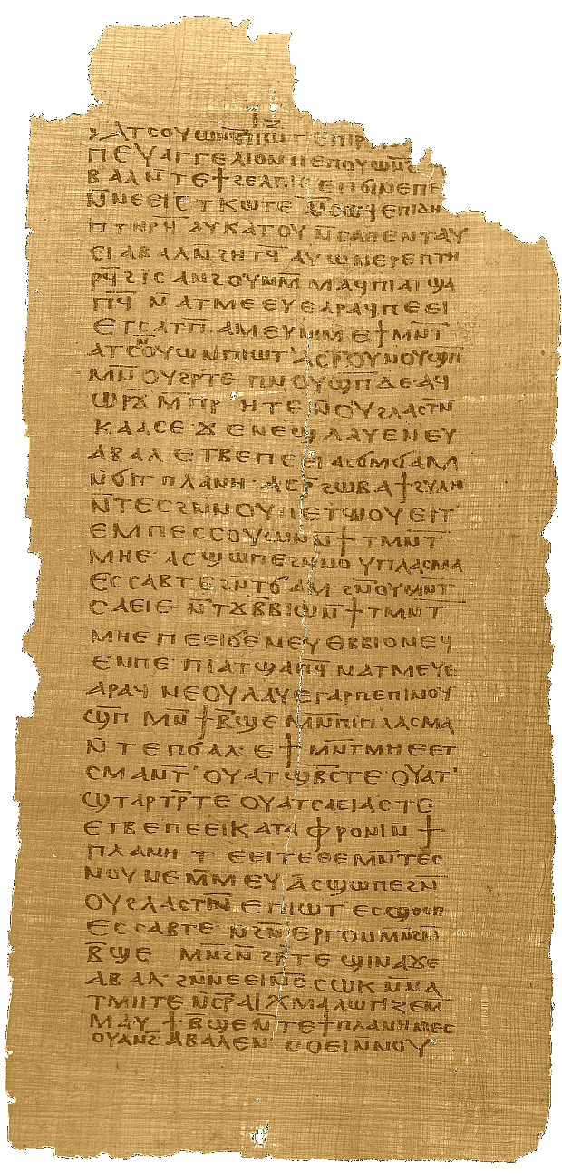
Gnosis
Simon le Mage
Basilide
Valentin
Valentin, Évangile de la Vérité, Codex 1, Papyrus 17. Nag Hammadi

Slide 11
Hylè > hylique
Psychè
Pneuma
Seth
Sophia / Achamoth

Slide 12
Carpocrate
Satornil = Saturninus d’Antioche

Slide 13
Marcion → marcionisme
Tertullien, Contre Marcion, 207 → Marcion, Antithèses
Montan → montanisme
Maximilla et Priscilla

Slide 14
B. Entre pluralité et hérésies

Slide 15
I Corinthiens XI, 19
Tout d'abord, on m'a dit que lorsque vous vous réunissez en assemblée, il y a parmi vous des groupes rivaux, et je le crois en partie. Il faut bien qu'il y ait des divisions parmi vous pour que l'on reconnaisse ceux d'entre vous qui sont vraiment fidèles.

Slide 16

Walter Bauer 1934, Rechtgläubischkeit und Ketzerei im ältesten Christentum.

Slide 17
Pie 140-155
Anicet 155-166
Sôter 166-174
Éleuthère 174-189
Victor

Slide 18
Nisan

Slide 19
Jean 18, 38
λέγει αὐτῷ ὁ Πιλᾶτος· Τί ἐστιν ἀλήθεια; Καὶ τοῦτο εἰπὼν πάλιν ἐξῆλθεν πρὸς τοὺς Ἰουδαίους, καὶ λέγει αὐτοῖς· Ἐγὼ οὐδεμίαν εὑρίσκω ἐν αὐτῷ αἰτίαν·
Dicit ei Pilatus: « Quid est veritas? ». Et cum hoc dixisset, iterum exivit ad Iudaeos et dicit eis: « Ego nullam invenio in eo causam.

Slide 20

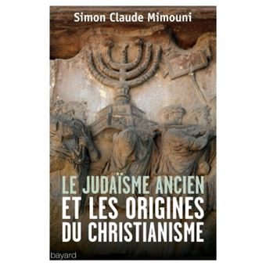
Simon Claude Mimouni : le judéo-christianisme après 135

Slide 21
Nazoréens
Épiphane de Salamine, Panarion, 29 (IVe s.)
Ébionites
Justin de Naplouse
Tertullien
Ébion / ebyonim

Slide 22
Elkasaïtes
Elkasaï
Khal kasai

Slide 23
Adoptianisme
Monarchianisme
Sabellianisme
Subordinatianisme

Slide 24
Saint Irénée, Contre les hérésies et Démonstration de la prédication apostolique.

Slide 25
II. La structuration de la Grande Église
Face aux persécutions : entre division et renforcement
Sanguis martyrum, semen christianorum (apocryphe)
Citation attribuée à Tertullien
→ Apologétique 50, 13 : Nec quicquam tamen proficit exquisitior quaeque crudelitas uestra : illecebra est magis sectae. Etiam plures efficimur, quotiens metimur a uobis : semen est sanguis Christianorum ! Mais votre cruauté exquise ne sert à rien, elle est même favorable à notre secte. Nous devenons même plus nombreux chaque fois que nous sommes moissonés par vous : le sang des chrétiens est une semence.

Slide 26
Calixte 217-222
Hippolyte, Contre Calixte
ad metalla
Zéphyrin

Slide 27
Lapsi
Libellatici
Cyprien de Carthage
Denys d’Alexandrie
Novatien
Corneille

Slide 28
2. L’organisation de la Grande Église
Clément de Rome, Première Épître de aux Corinthiens (fin Ier s.)
Cyprien de Carthage, De Unitate Ecclesiae, 251
Ignace d’Antioche

